Slide 1
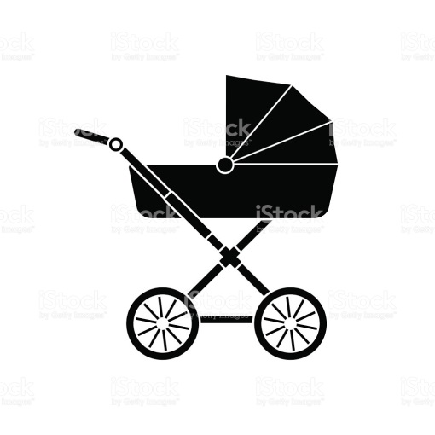
Safety 유모차
Team MyWay
20132752 한승진
20131598 원영건

Slide 2
Context
1.작품 개요
2.작품 작동 원리
3.동작 알고리즘
4.사용 부품과 회로도
5.상세 코드 해석
6.작품 상세 View
7.스마트폰 APP 구성
8.후기

Slide 3
작품 개요
현재 상용화된 유모차는 수동으로만 멈출 수 있어
안전성이 부족하여 아이의 안전성이 우려된다
기본 유모차에 아두이노 센서 및 자동 제어 장치를 부착하고 블루투스 모듈로 스마트폰 어플리케이션과 연동하여 유모차의 현재 정보를 받아옴으로써 안정성 증진과 사용자의 편의를 유도하였다.

Slide 4


작품 작동 원리
전방에 달린 2개의 초음파 센서로 50cm이내에 물체가 탐지되면 피에조 스피커로 경보음이 작동한다.
바퀴에 부착한 리드 스위치로 유모차의 속도를 측정하여 일정 속도 초과 시 브레이크가 자동으로 작동된다

Slide 5




작품 작동 원리
유모차에 부착한 아두이노 보드와 스마트폰 어플리케이션을 블루투스 모듈로 연동하여 현재 유모차의 속도와 온습도를 받아오며 초음파 센서의 탐지거리가 제대로 작동하고 있는지 확인할 수 있다. 또한 브레이크가 잘 작동되는지 시험해볼 수 있으며 브레이크가 작동되었을 경우 브레이크를 해제할 수 있다.

Slide 6
동작 알고리즘
시작
속도 감지
피에조 스피커
작동
50cm이내 물체 탐지시
초음파 센서
전방 물체 감지
속도 출력
온습도 센서
전방 물체거리 출력
블루투스 모듈
스마트폰
APP
온습도 출력

Slide 7
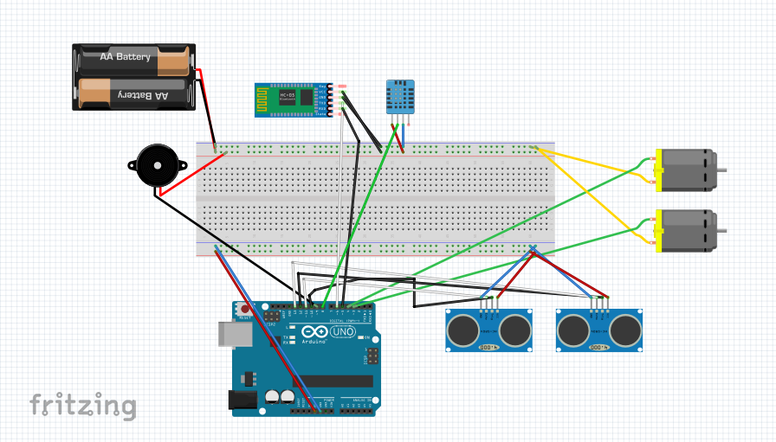
사용 부품 & 회로도
아두이노 UNO Board x 1
브레드보드 x 1
배터리x1
HC-05 블루투스 모듈 x 1
DHT11 온습도 센서 x 1
초음파 센서 HC-SR04 x 2
DC모터 x 2
피에조 스피커 x 2

Slide 8
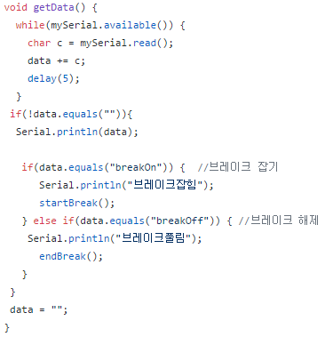
아두이노 코드 해석
getData()
스마트폰과 블루투스로 통신하여
데이터를 받아와 브레이크 잡힘과
풀림을 구별하여 브레이크를 작동 시킨다.
Notes:
11.64 14

Slide 9
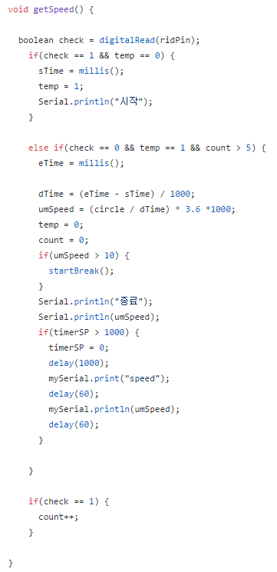
아두이노 코드 해석
getSpeed()
리드 스위치의 회전속도를 받아와
현재 유모차의 속도를 m/h로 구함
Notes:
11.64 14

Slide 10
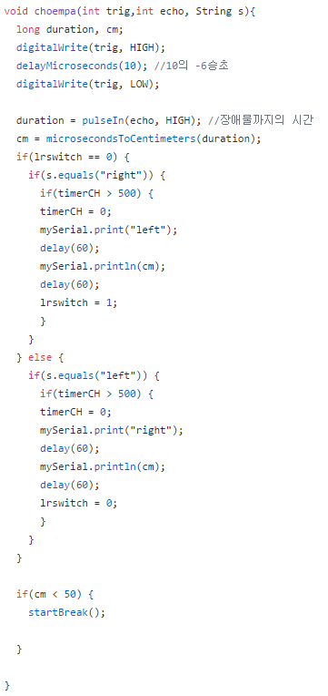
아두이노 코드 해석
Void Choempa()
유모차 전방 왼쪽과 오른쪽에 부착된
초음파 센서에서 전방 물체와의 거리를
cm으로 받아와 거리가 50cm이하일시
startBreak() 함수 실행(브레이크와
피에조 스피커가 작동됨)
Notes:
11.64 14

Slide 11
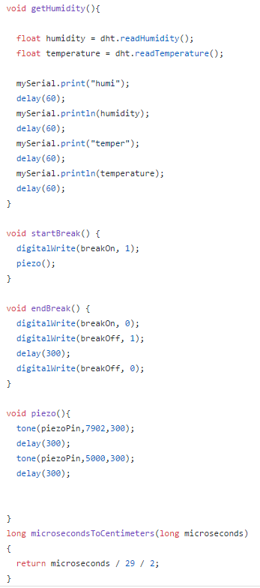
아두이노 코드 해석
void getHumidity()
유모차 내부에 장착된 온습도 센서에서
온도와 습도를 측정하여 출력
void startBreak()
브레이크와 피에조 스피커 작동
void endBreak()
브레이크를 해제시킴
void piezo(
피에조 스피커를 0.3초 간격으로 반복해서
울림
Notes:
11.64 14

Slide 12
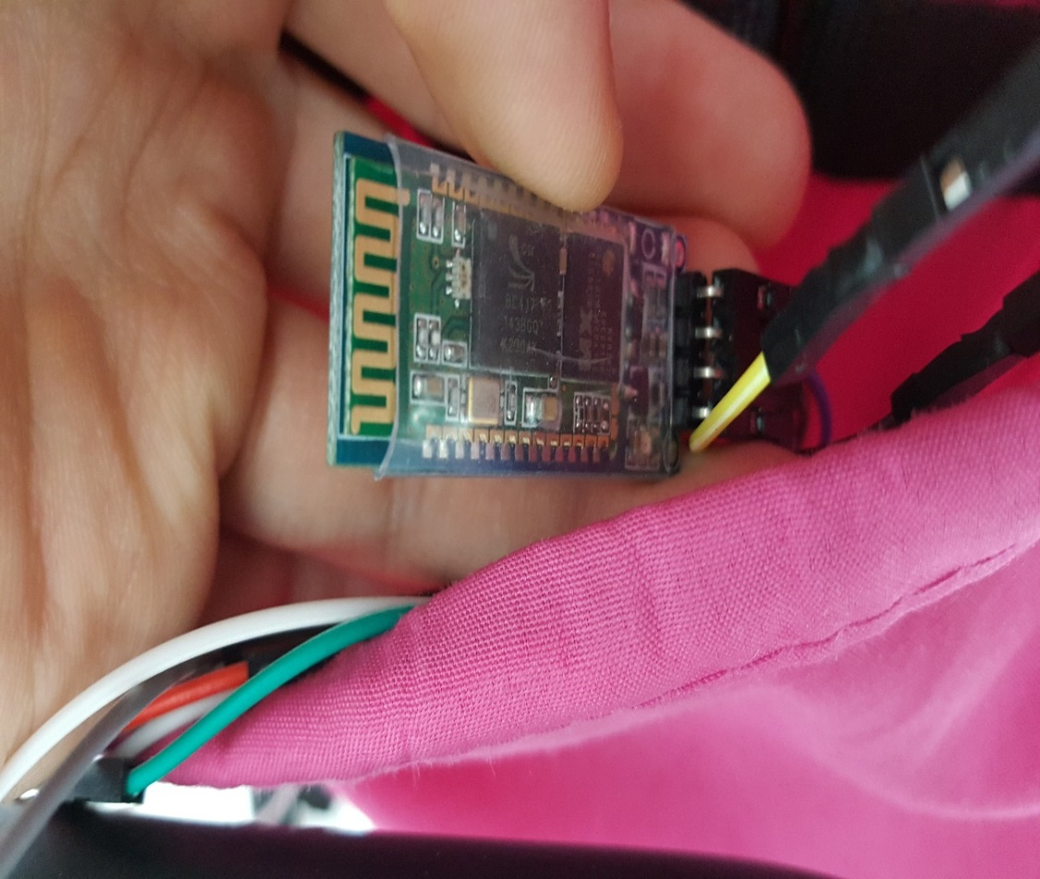
작품 상세 View
블루투스 모듈
HC-06
유모차 주머니 내부에 장착
아두이노 보드와 스마트폰
어플간에 정보를 송수신 한다.
Notes:
11.64 14

Slide 13
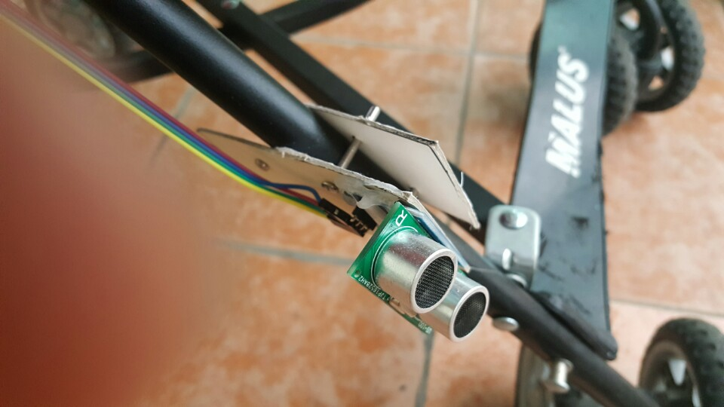
작품 상세 View
초음파 센서
HC-SR04
유모차 전방 프레임에
2개 장착 하였다.
전방의 물체와 유모차 사이의
거리를 측정해준다.
전방에 초음파를 보내 다시 돌
아오는 데 걸리는 시간을 거리
로 변환하여 사용한다.
Notes:
11.64 14

Slide 14
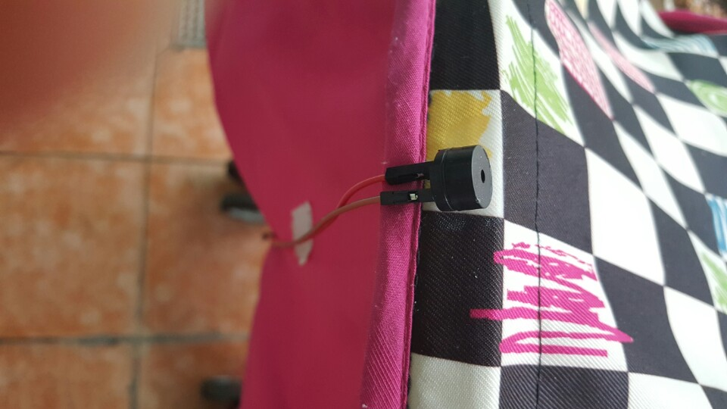
작품 상세 View
피에조 스피커
유모차 상단 후드에 장착
하였다.
초음파 센서 50cm이내에
물체 탐지 시 3초간 작동
(50cm이내에 계속 물체가
탐지 될 시 반복)
Notes:
11.64 14

Slide 15
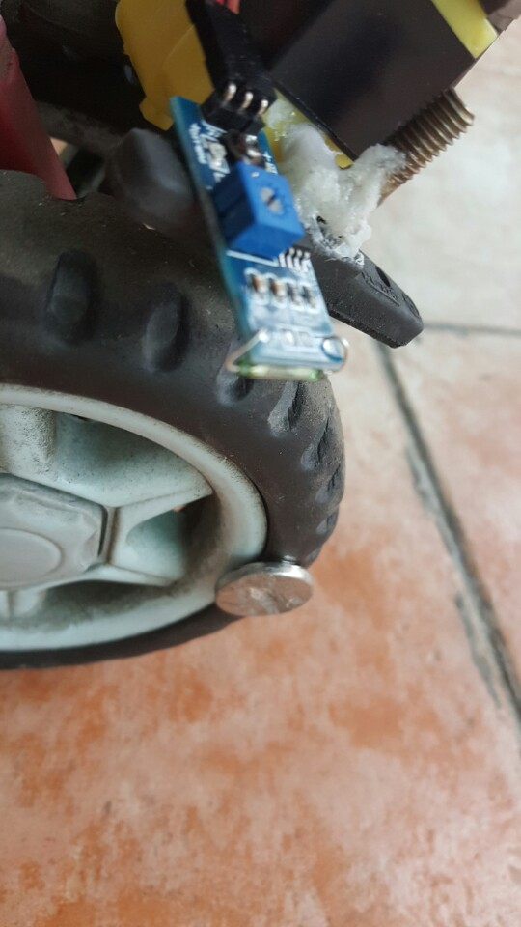
작품 상세 View
리드 스위치
유모차 바퀴 위 프레임에
장착하였다.
바퀴에 부착한 자석으로
바퀴 회전 시 마다 신호를
받아 회전 속도를 측정한다.
Notes:
11.64 14

Slide 16
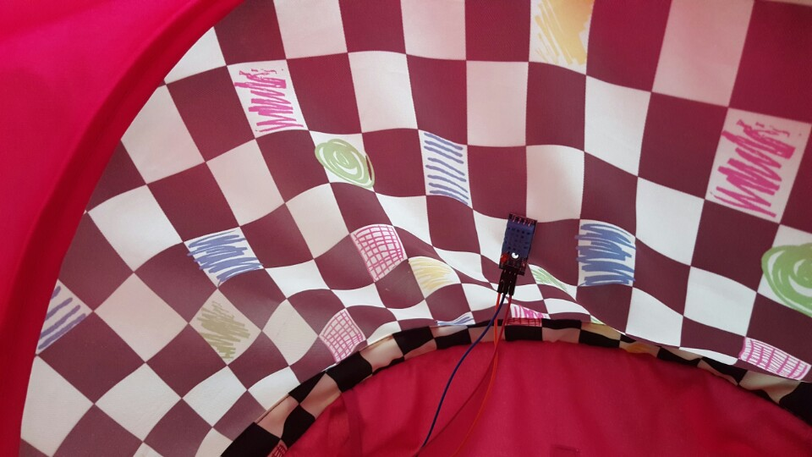
작품 상세 View
온습도 센서
유모차 내부 천장에 부착
유모차 내부 온습도를
측정한다.
Notes:
11.64 14

Slide 17
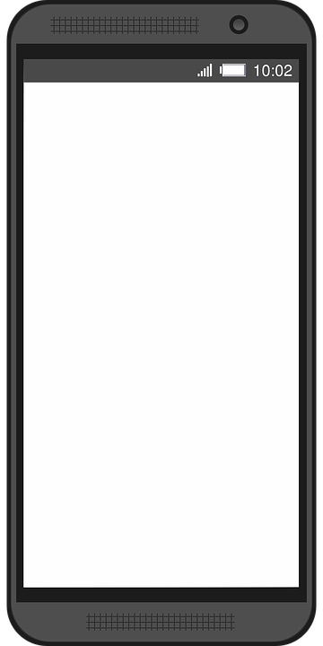
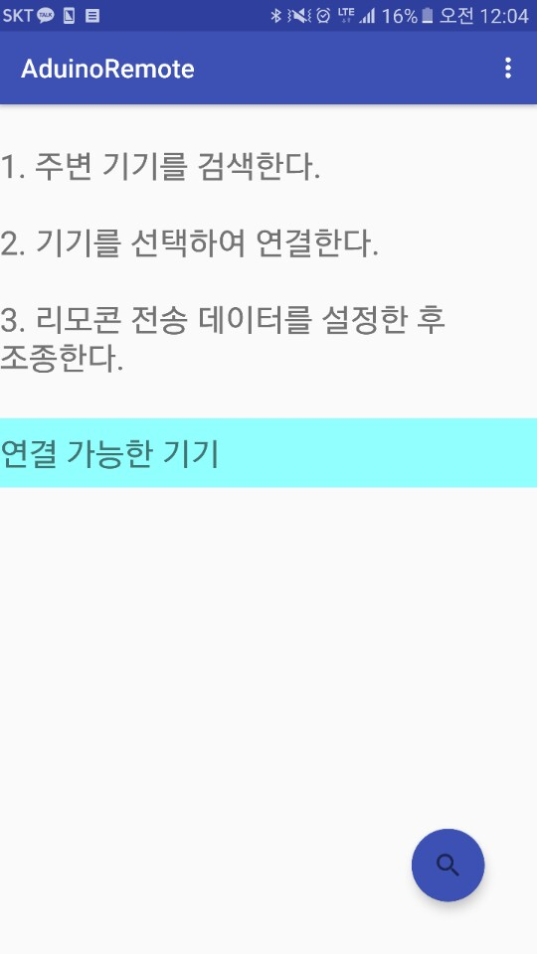
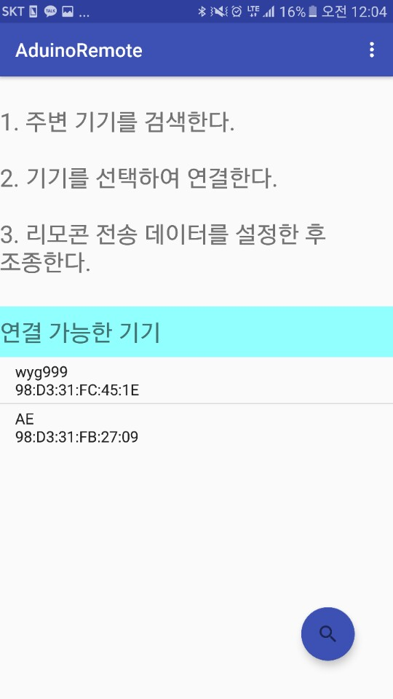
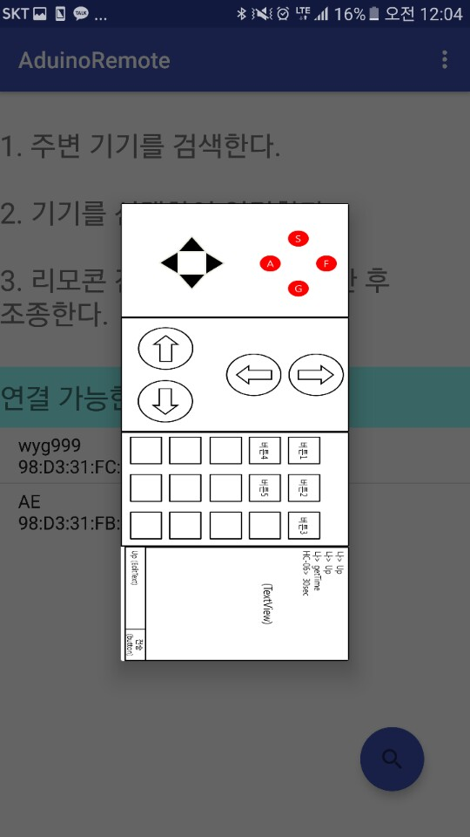
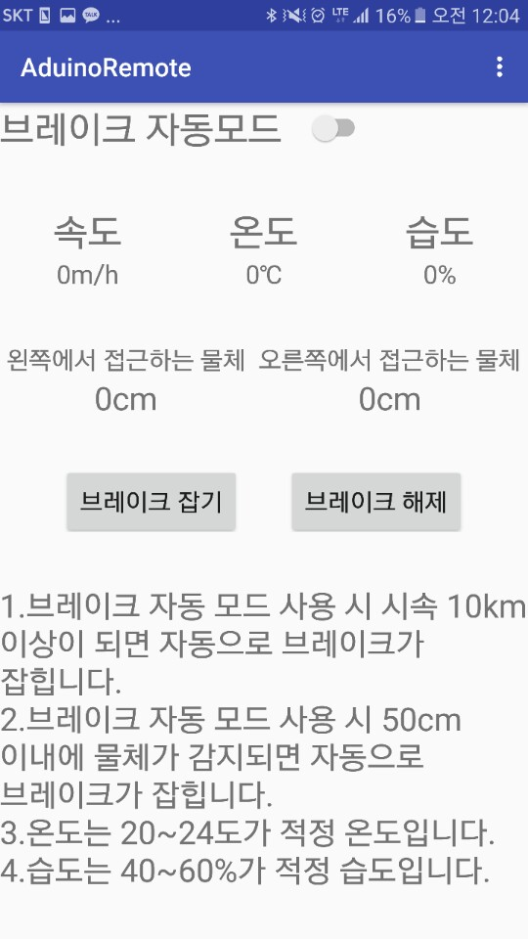
스마트폰 APP 구성
시작 화면
아두이노 보드에서 블루투스로
정보 받아와 실시간으로 출력
브레이크 작동/미작동 구현
Notes:
12.91 6.69

Slide 18
후기
처음 아두이노를 배우고 LED 등을 켜며 신기해 했던게 얼마전 같은데 벌써 한 학기가 끝났습니다.
센서를 배우고 모터를 배우며 무척 신기하고 재미있었지만 배선 실수, 코딩 실수로 작동에 이상이 생기거나 부품이 타버리면 엄청난 스트레스를 받기도 했습니다.
하지만 오류를 고치고 제데로 작동되었을 때의 성취감은 다른 기능을 만들 수 있도록 해주는 원동력이 되었습니다.
그렇게 기능을 하나 하나 추가하며 만들어 경진대회 작품도 만들었습니다.
비록 입상은 하지 못하였지만 조원 승진이와 많은 시간을 들이며 열심히 만들었고 재미있었습니다.
한 학기동안 가르쳐주신 교수님께 감사드리고 저와 브레이크를 만든다고 자전거 브레이크도 떼버린 승진이에게도 감사합니다.

Slide 19
END

